Slide 1
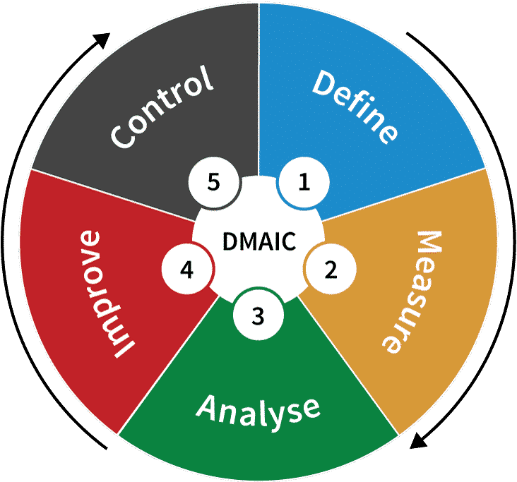

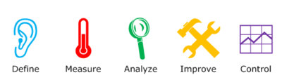
Redução de retrabalho no processo de expedição por meio da melhoria na geração e organização de documentos fiscais.
Six Sigma Yellow Belt Project Final Report
Yellow Belt – Eduardo Apolinario
Champion –
Mentor –
Planta - Valinhos
Date:
GPS ID (Costverse number):

Slide 2
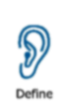
Project Charter
PROBLEM STATEMENT
Retrabalho elevado no processo de impressão e separação de NFs devido à falta de ordenação automática dos documentos, resultando em aumento de tempo operacional.
FINANCIAL BENEFIT
Redução de custos indiretos por meio da eliminação de retrabalho operacional e melhor aproveitamento da capacidade da equipe da expedição.
OBJECTIVE AND METRICS
Reduzir o tempo gasto na separação manual de NFs
Tempo de separação manual
OTHER BENEFITS
Padronização do processo
Maior confiabilidade operacional
Redução do risco de erro
Melhoria do fluxo da expedição
Base para futuras automações

Slide 3

Project Team
Eduardo Apolinario
Leandro H Silva
Everton Muralhes
Andre Apparecido
Irisnaldo Oliveira
Leandro M Silva

Slide 4
Mapa de Pensamento
Baixa eficiência no processo de impressão e organização de NFs
As ferramentas estão adequadas?
O processo está claro?
O retrabalho é causado por falta de ordenação?
As ferramentas são de fácil acesso?
O processo atual é estável?
Os procedimentos são de fácil acesso?
Existe padronização no processo?
A execução do processo segue o padrão definido?
Podemos automatizar algum processo?
Existe retrabalho no processo?
O retrabalho é causado por falhas na impressão ou ordenação?
Há atividades que não agregam valor?
Perdemos tempo em realizar algum processo?
As ferramentas suportam o volume atual?
As regras de ordenação das NFs são claras?
As regras do processo estão documentadas?
Notes:
Dicas:
Utilize whatever Brainstorming technique was effective for your team and capture the X’s here – a Photograph of your brainstorm chart is sufficient
or if you created a formal thought map paste the initial version here.
This chart should only show questions or issues to be considered or addressed from your brainstorms AND determinations reached from the data!
Not personal opinion!! Highlight the “few X’s” that you decided to focus on after the event.
This chart should not deal with possible solutions … doing so would circumvent the DMAIC process.
REMEMBER: 1) Do not begin with a question. 2) This is a living document and can be changed and presented at the end of your project.

Slide 5
Mapa de Processo
Entradas
Saídas
Entradas
Saídas
Executar queries de impressão
Imprimir Notas Fiscais
Notas fiscais faturadas
Dados do Oracle
Queries de impressão (Pt.1 e Pt.2)
Parâmetros operacionais
Dados das Notas Fiscais – 30 min
Informações de LPN, Delivery e Status – 30 min
PDFs organizados
Excel ordenado
Notas Fiscais impressas
Executar query de impressão Pt.1
Aguardar processamento
Executar query de impressão Pt.2
Imprimir Notas FIscais
Entradas
Saídas
Entradas
Saídas
Executar Macro
Separar Notas para Expedição
Dados estruturados das Notas Fiscais
Informações de LPN, Delivery e Status
Arquivos Excel ordenados
Arquivos PDF das Notas Fiscais organizados
Notas Fiscais impressas
Ordem de LPN
Notas ordenadas
Tempo de execução
Executar Macro
Analisar regras de classificação
Preparar dados para impressão
Separar manualmente por LPN
Reordenar notas
Ajustar sequência para expedição

Slide 6
Análise gráfica das Métricas do Projeto
Notes:
Primary Metric Graph
Include a graph(s) showing the trend in your primary metric up to this point – This is your starting point UP TO your implementation
Use your historical measurements when possible to demonstrate the difference before and after your improvements – You can recreate this graph adding your
“After” data later in the Implementation Phase to graphically show the effect your implementation had on the data.
Include a graph for each of your primary metrics (if you have more than one)
REMEMBER: There should be something measurable on this slide … Show a graph and use a callout to explain anything the reader should know!

Slide 7
Demais Análises Gráficas
Notes:
Graphical Analysis of Data
Pareto Charts, Box Plots, Dot Plots, Fishbone Diagrams, etc.
Remember: the value is in doing the slicing and dicing of data … NOT in just doing 1 chart
Use callouts as needed to identify your top contributors or identify what this analysis told you
If using Pareto charts, be sure they are Pareto’s not regular bar charts or histograms
Verify the correctness of your chart labels
REMEMBER: Play with your data … and show your analysis on this slide and duplicate as needed.

Slide 8
Demais Análises Gráficas
Notes:
Graphical Analysis of Data
Pareto Charts, Box Plots, Dot Plots, Fishbone Diagrams, etc.
Remember: the value is in doing the slicing and dicing of data … NOT in just doing 1 chart
Use callouts as needed to identify your top contributors or identify what this analysis told you
If using Pareto charts, be sure they are Pareto’s not regular bar charts or histograms
Verify the correctness of your chart labels
REMEMBER: Play with your data … and show your analysis on this slide and duplicate as needed.

Slide 9
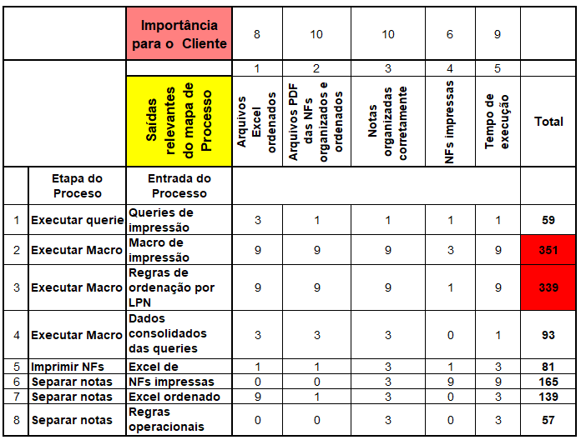
Matriz de Causa e Efeito
Notes:
C&E Matrix (C&E)
The C&E Matrix establishes the vital or important root causes – and please make certain the vital or important items are clearly identified
Copy your C&E Matrix worksheet into this slide - If you have difficulty getting all the columns of the C&E to be readable then you can hide empty or unused columns in the matrix, and focus on the top items to show how they became the focus “X”s you worked on.
If you reduce your matrix to fit, please attach the full file to the E-mail when you submit your report – That way we can review your work.

Slide 10
Diagrama Causa e Efeito
PESSOA
MÉTODO
MÁQUINA
Funcionários precisam reorganizar as NFs manualmente
Falta de método automático de organização
Falha na automação da macro
Dependência de intervenção manual
Ausência de integração entre sistemas
Execução varia conforme o cenário (?)
Não há padrão de trabalho
Alto risco de erro humano
Baixa eficiência no processo de impressão e organização das NFs
Controle do processo realizado de forma manual
Ausência de indicadores de eficiência da expedição
Notas Fiscais impressas sem ordenação física
Gargalos concentrados no momento da impressão
Pressão por agilidade na expedição
Necessidade de reorganização manual dos documentos
Documentos fora de sequência de expedição
Processo sensível a picos de demanda
MATERIAL
MEDIÇÃO
AMBIENTE

Slide 11
Análise 5 porquês

Slide 12
Plano de Ação
RESUMIR SUA IMPLEMENTAÇÃO AQUI

Slide 13
Comparativos das Métricas antes & Depois
Before
After
Notes:
What was your Pre/Post Graphical Effect
Show where your implementation occurred on your Primary (one or more graphs) and what the effect graphically appears to your metric
Use callouts to explain what you see Pre/Post implementation

Slide 14
Outras ilustrações pertinentes
Notes:
Other Improve phase tools [Optional]

Slide 15
Mecanismos de Sustentação das Melhorias do Projeto

Slide 16
Conclusão, pontos chave e Lições Aprendidas
Notes:
Summary, Conclusion, Key Points Learned
Summarize your findings and results.
What did you learn from doing this project?
If you were to do this project again, how would you do it differently?
Make sure and document ANY lessons learned they are invaluable to share with other candidates.

Slide 17
Demonstrativo dos resultados financeiros
Notes:
Financial Savings Summary
Show how financial savings (if any per the type of project) were calculated
Use sufficient detail to answer common questions
Mostre os resultados de economia financeira (cost out ou cost avoidance) ou aumento de faturamento, etc

Slide 18
Validação e Assinaturas para a busca de certificação
Preencha o formulário para submeter seu relatório final para aprovação
Link direto para o formulário: https://forms.office.com/r/T0SL296Fat

